Slide 1

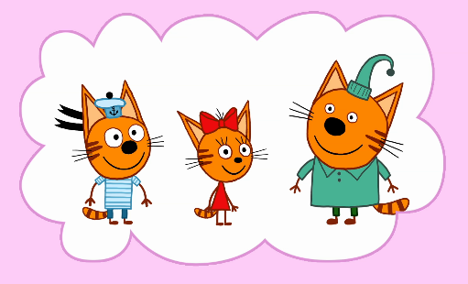
Задание по логике
«Зоопарк»
Муниципальное бюджетное учреждение дополнительного образования
«Центр внешкольной работы»
Для учащихся по дополнительной общеразвивающей программе «Растём, развиваемся, учимся»
Модуль «Логика»
Возраст детей 4 - 4,5 лет
Педагог дополнительного образования
Щедрина Елена Анатольевна
г. Петропавловск-Камчатский
2026 г.

Slide 2

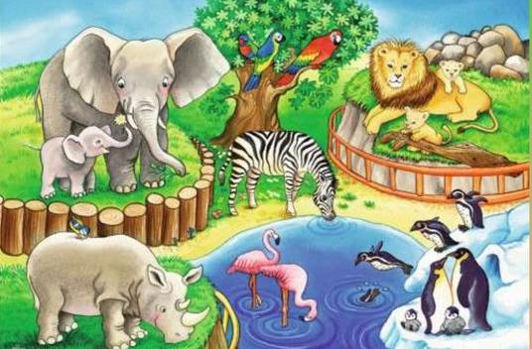
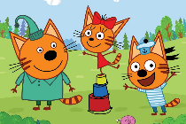
Сегодня Коржик, Карамелька и Компот решили провести время с пользой и отправились в очень интересное место.
Отгадай загадку и ты поймёшь куда они пошли.
Этот город для зверят.
Сотни клеток там стоят.
Живут рядом лев и кошка,
Лиса, заяц, енот-крошка,
Обезьянка, попугай.
Что за город-отгадай?
Правильно! Мы сегодня идем в зоопарк.
2

Slide 3
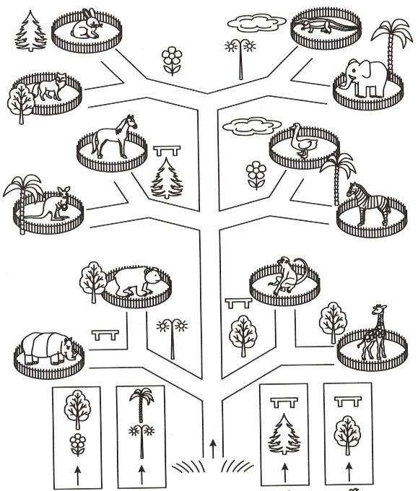


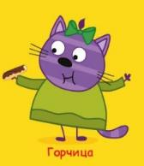
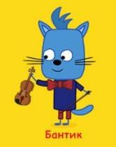
Отгадай, к кому пошли друзья наших котов. Пройди по плану.
1.
2.
3.
4.
1.
2.
3.
4.
3

Slide 4
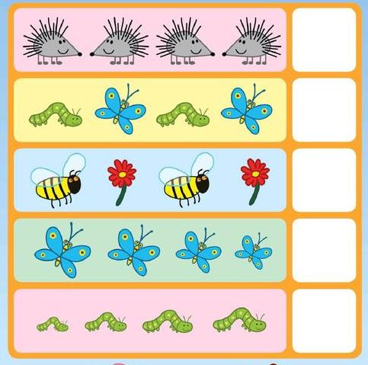

Кого только не увидишь в зоопарке.
Отгадай, какая картинка в клеточке должна быть следующей?
4

Slide 5
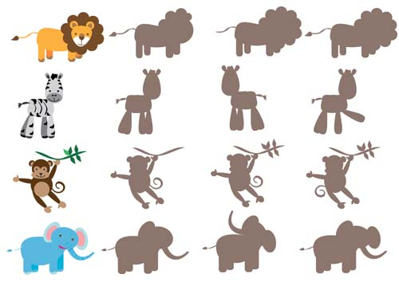
Помоги найти тень от каждого животного.
1.
2.
3.
4.
5

Slide 6
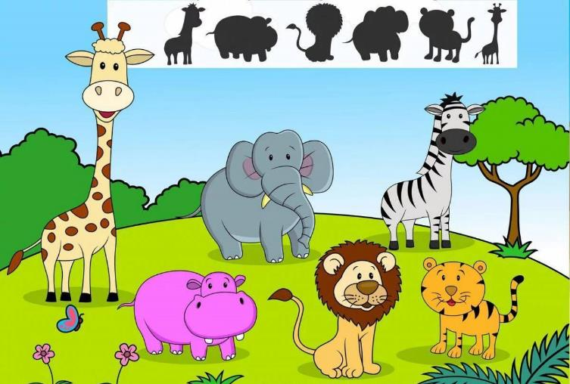


Посмотри на картинку и запомни всех животных. Попробуй назвать всех, кого ты запомнил. Смотреть нельзя.
Ответь:
Кто стоит справа от бегемота?
Кто стоит слева от тигра?
Кто стоит между слоном и жирафом?
Кто стоит первым?
6

Slide 7
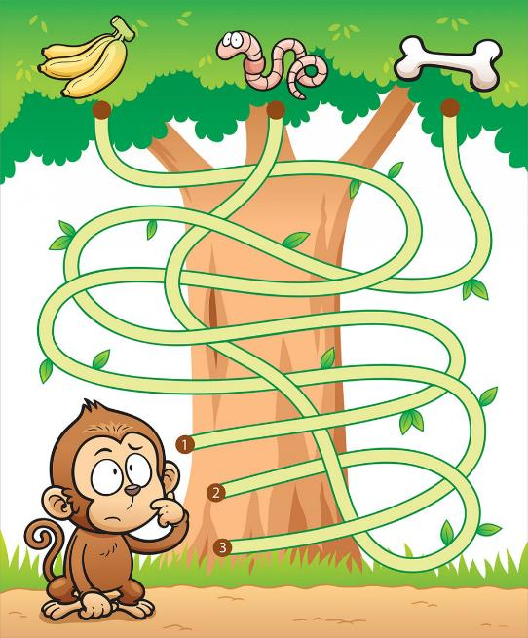
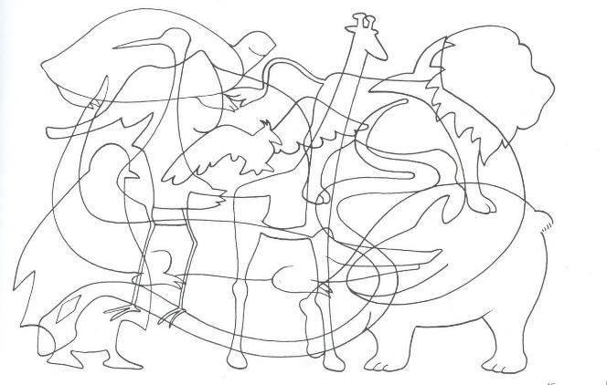
Помоги обезьянке найти банан.
Какие животные спрятались?
7

Slide 8
И вот все котята вместе громко замяукали: «Как здорово мы провели время в зоопарке! Повторите вместе с нами наши известные победные слова – Миу-миу-миу-миу-миу-миу.»
Домашнее задание:
Вспомните, где вы отлично провели время с котятами?
Какие задания вам понравились?
Каких животных вы встретили в зоопарке?
Зоопарк - это место, где собрали животных с разных континентов. Сходите с родителями в зоопарк.
8

